Slide 1
помогаем пациенткам знакомиться с женскими консультациями
#открытая_жк

Slide 2
В Санкт-Петербурге работает 47 женских консультаций, не все из них представлены в социальных сетях, девять не представлено, о чем свидетельствует ежегодный отчет ?
Однако регулярное ведение социальной сети и представление в. Ней актуальной информации. О работе учреждения соответствует закону о госпабликах, поправки в который вступили в силу 1 декабря 2022 года.
Федеральный закон от 14.07.2022 г. № 270-ФЗ
О внесении изменений в Федеральный закон «Об обеспечении доступа к информации о деятельности государственных органов и органов местного самоуправления» и статью 10 Федерального закона «Об обеспечении доступа к информации о деятельности судов в Российской Федерации».

Slide 3
Проект #открытая_жк направлен на знакомство пациенток с государственными женскими консультациями Санкт-Петербурга. В коротких роликах представлены интервью с медицинским персоналом учреждения, а также полезная информация для пациенток. Задача — познакомить девушек с консультациями города, ответить на возможные вопросы.
цель

Slide 4
Совершеннолетние женщины, чаще обращающиеся в женскую консультацию для планирования и ведения беременности и профилактических осмотров. Проживают в Санкт-Петербурге, в конкретном районе (в котором находится жк, о которой снят ролик).
аудитория

Slide 5
Специально подготовленный ролик о женской консультации (не более 10 минут) с заготовленным сценарием-интервью у коллектива медицинского учреждения.
Формат и трансляция
Подготовленные ролики выкладываются на страничке в социальных сетях той женской консультации, о которой снят ролик, а также в сводной группе проекта в соцсети « VK».

Slide 6
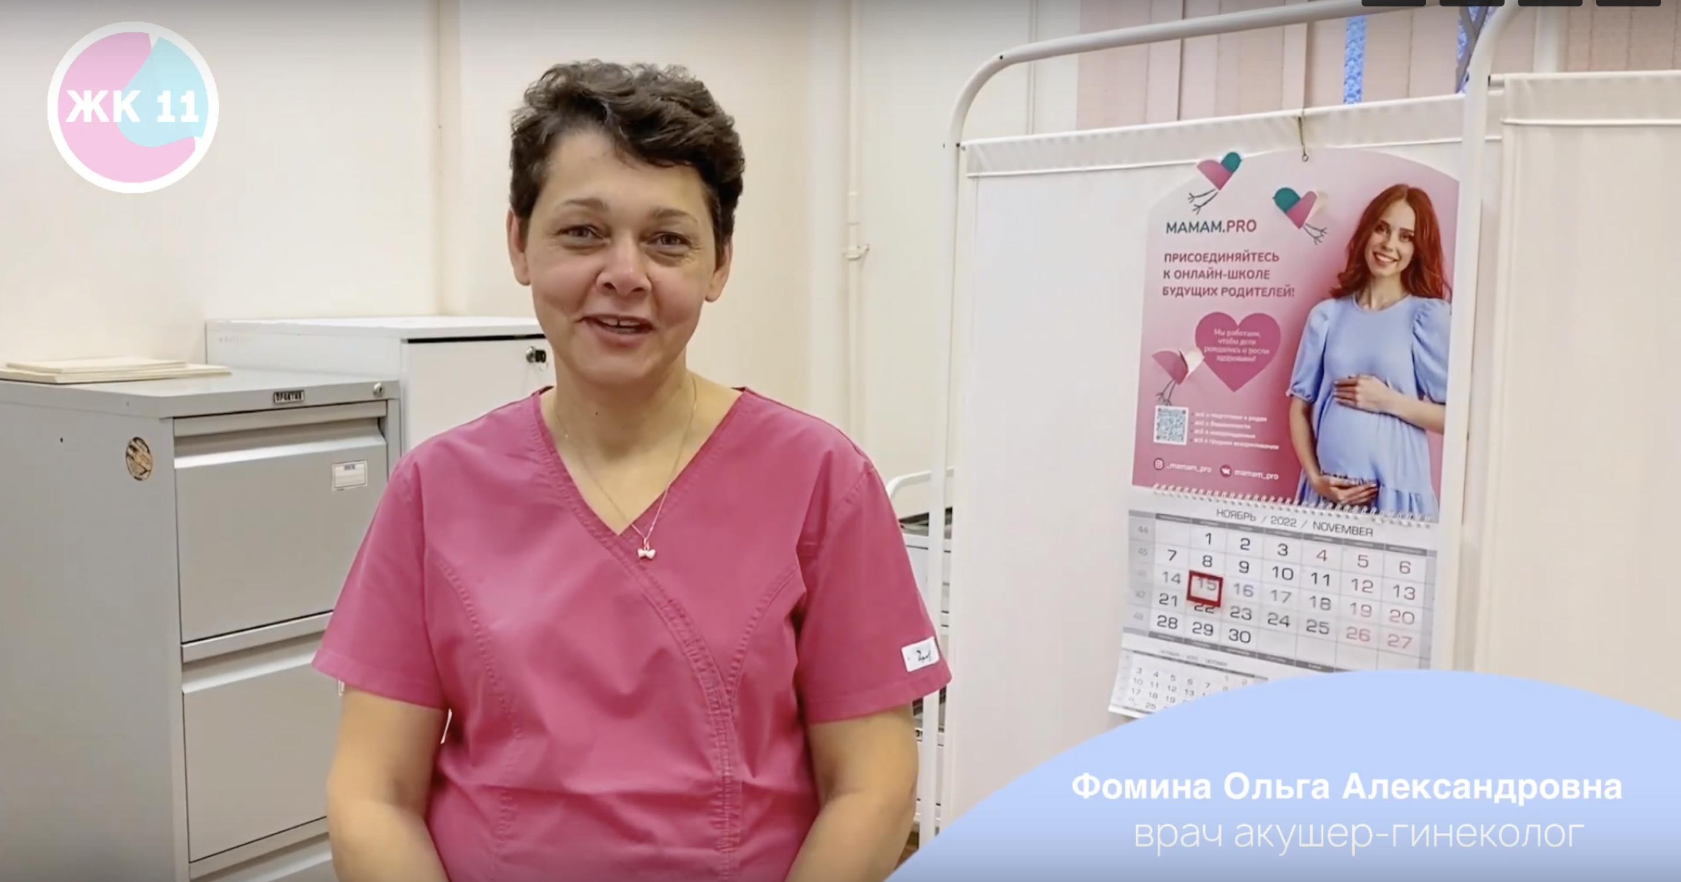
первая серия
ссылка на ролик

Slide 7
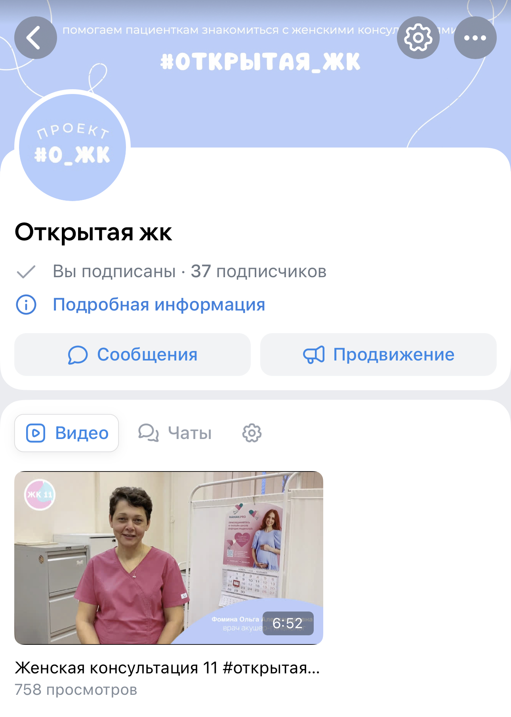
Несмотря на недолгое существование проекта и создания сообщества, первый выпуск успел набрать 758 просмотров с 29 марта по 16 апреля. Как вывод – проект вызывает интерес у целевой аудитории.
результат

Slide 8
- Снять совместный ролик с Медико-генетическим центром Санкт-Петербурга - Снять совместный ролик с женской консультацией №13 Санкт-Петербурга.
Ближайшие планы

Slide 9
Благодарим за внимание
Группа VK

